Slide 1
Центры госуслуг москвы

Slide 3
Развивая проект МФЦ, мы не просто обновляем бренд. Много усилий прилагаем для того, чтобы сделать центры «Мои документы» проще, удобнее и понятнее для каждого москвича.

Slide 4
Московские госуслуги – это просто и быстро
Мы максимально упростили получение госуслуг для москвичей. Вы уже знаете,
что в московских центрах «Мои документы» всё работает быстро, просто и понятно. И с каждым днём становится всё удобнее и комфортнее.

Slide 5
110 центров
5 000 сотрудников
Более 150/200
услуг/документов
Более 70 000 посетителей в день
Более 15 млн обращений за 2015 год
7 дней в неделю с 8 до 20
мобильный офис в Новой Москве
единая горячая линия

Slide 6
Единый стандарт обслуживания
Лифты
Гардеробы
Детский уголок
Маломобильные группы
Зона электронных услуг
ДОПОЛНИТЕЛЬНЫЕ ВОЗМОЖНОСТИ
Банкоматы и терминалы
Копирование документов
Фото на документы
Аппараты с едой и напитками

Slide 7
Центр госуслуг – центр притяжения
Культурные
Обучающие
Дискуссионные
Детские
И многие другие
ОРГАНИЗАЦИЯ МЕРОПРИЯТИЙ ДЛЯ ЖИТЕЛЕЙ РАЙОНА
Компьютерные курсы
Мастер-классы
Выставки

Slide 8
Московский стандарт госуслуг
В сентябре 2014 года мэром Москвы С.С. Собяниным был утвержден «Московский стандарт госуслуг».
Единый свод правил включает в себя 8 основных пунктов:
Клиент всегда прав
Главное – профессионализм
Беречь время клиента
Выслушать, услышать, помочь
Доступность и удобство
Дружелюбие и приветливость
Личная ответственность за качество работы
Помощь людям с удовольствием и гордостью

Slide 9
Управление очередями
в центрах госуслуг Москвы

Slide 10
Мы ценим каждую вашу минуту
Поэтому центры работают так, чтобы вам незачем было подстраиваться под место и время получения госуслуги. Достаточно решить – когда и где она вам нужна. Более ста центров «Мои документы» во всех районах столицы, которые работают с 8 утра до 8 вечера 7 дней в неделю без выходных и перерывов на обед и предоставляют 97% всех госуслуг без привязки к месту жительства– вот что такое современный уровень предоставления госуслуг в нашей Москве!

Slide 11
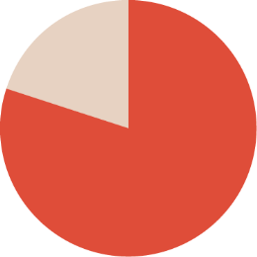
Динамика очередей в центрах госуслуг Москвы
2013 год
2015 год
80
Из 100
1
Из 500
Ждали > 15 мин
Ждет > 15 мин
40
3
Среднее время ожидания
Среднее время ожидания
мин
мин

Slide 13
Центры госуслуг Москвы
Оптимизация внутренних процессов
Оптимизация потока посетителей

Slide 14
Оптимизация внутренних процессов

Slide 15
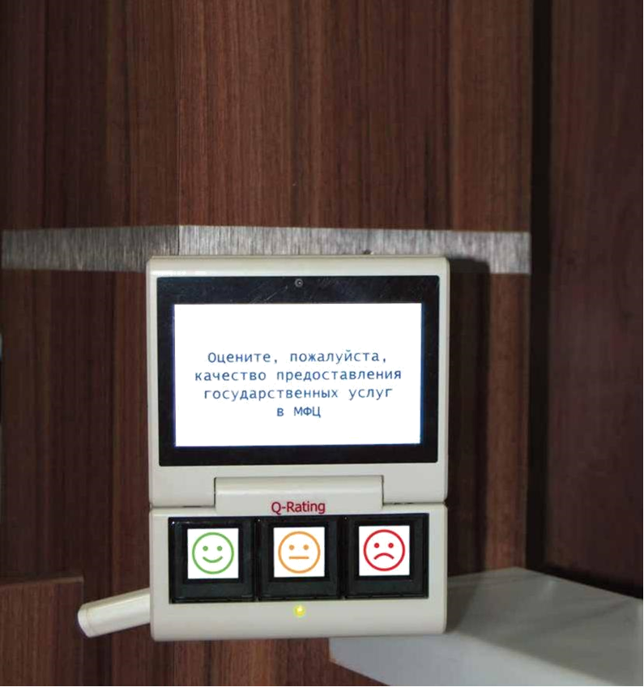
Мы всегда открыты для конструктивного общения
Только постоянно общаясь с вами , мы можем совершенствовать свою работу.
Вы оцениваете нашу работу и мы становимся с каждым днём все лучше!
Возле каждого окна вы найдёте устройство like-unlike, где можете сразу же после
Получения услуги поделиться эмоцией: понравилось или нет вам обслуживание
конкретного специалиста.

Slide 16
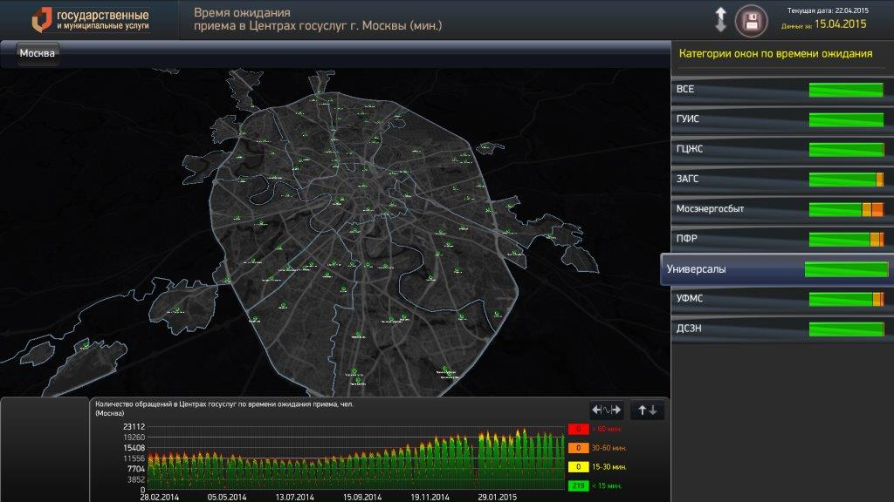
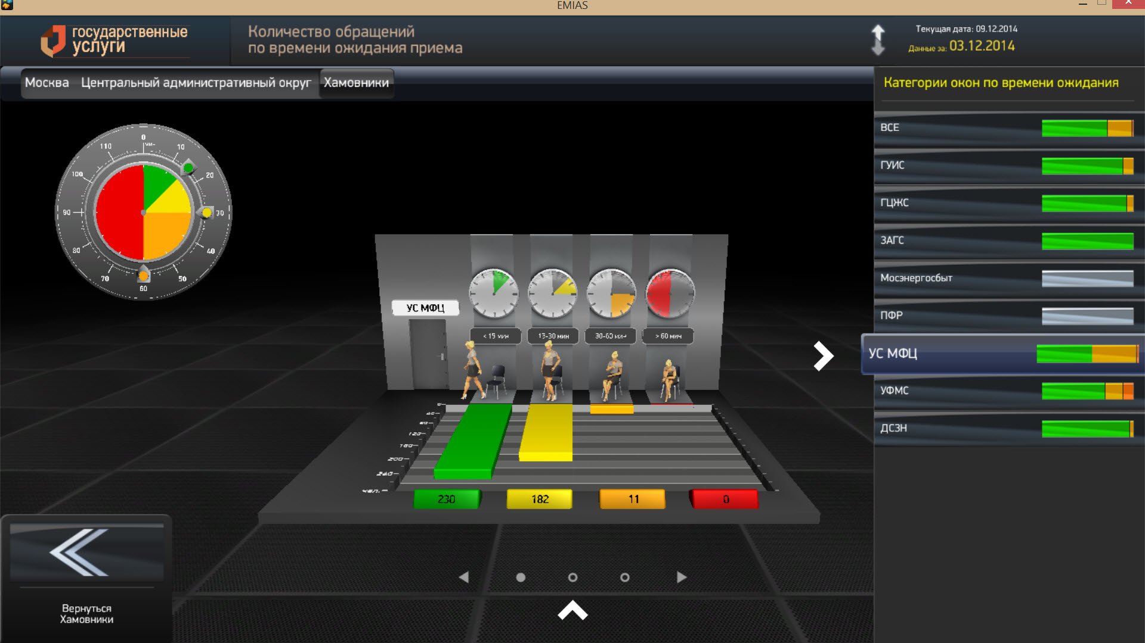
Центры госуслуг Москвы Оперативные меры
Превышение норматива = автоматическое уведомление
Проверка данных с помощью видеонаблюдения
Перенастройка электронной очереди
Открытие дополнительных окон

Slide 17
Центры госуслуг Москвы
РАЗДЕЛЕНИЕ УСЛУГ
короткие
длинные
Универсализация
Ресепшн
Зона электронных услуг
ЖИЗНЕННЫЕ СИТУАЦИИ
ТЕХНИЧЕСКИЕ РЕШЕНИЯ
Окна коротких услуг
Зал ожидания
Окна длинных услуг
ПРОГНОЗИРОВАНИЕ И КОМАНДИРОВАНИЕ

Slide 18
Центры госуслуг Москвы
Альтернативное Размещение
Разделение центров на 3 категории
Рейтинговая система оценки
Мотивация руководителей
центров

Slide 21
Оптимизация потока посетителей

Slide 22
Центры госуслуг Москвы Дополнительные возможности
Онлайн мониторинг загруженности
Перевод услуг в электронный вид
Предварительная запись на прием
Консультант в зоне электронных услуг
Уведомление о готовности документов
Консультант в зале ожидания

Slide 23
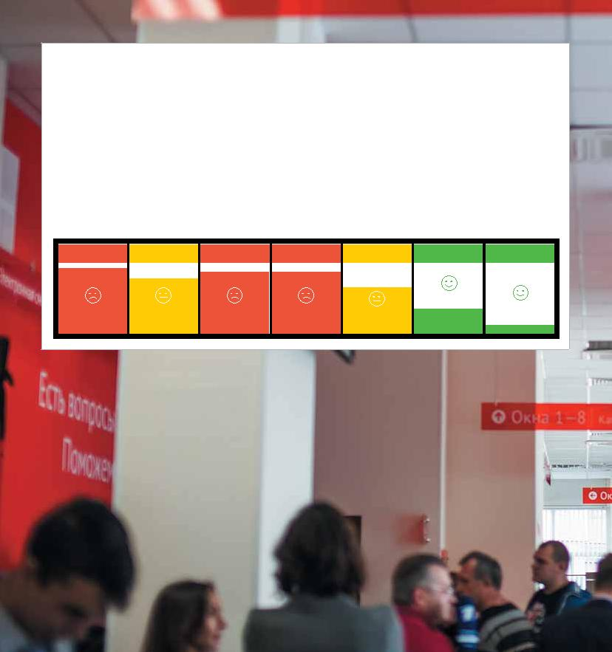
Ориентируйтесь на статистику посещений центров «мои документы», которую мы собрали
специально для вас. Красным отмечены наиболее загруженные часы в течении дня и дни
в течении недели. Зелёным – наиболее свободные часы и дни.
График загруженности каждого центра отдельно можно посмотреть на сайте md.mos.ru
Средняя загрузка центров в течении недели

Slide 24
Выбери день и время посещения
СРЕДНЯЯ ЗАГРУЗКА ЦЕНТРОВ
В ТЕЧЕНИЕ дня
СРЕДНЯЯ ЗАГРУЗКА ЦЕНТРОВ
В ТЕЧЕНИЕ НЕДЕЛИ

Slide 25
Ваши действия в центре «Мои документы» могут быть такими:
Получите у помощника на
входе талон электронной
очереди на получение услуги
Если это Вам необходимо
проконсультируйтесь с
помощником на ресепшне
Пройдите в зал подождите
не более 15 минут
своей очереди к окну
Не более 15 минут
Получите услугу
Либо подайте необходимые
документы для
получения услуги
Сообщите сотруднику о
желании получить уведомление
о готовности документов
Спокойной возвращайтесь
домой или на работу.
Дело сделано!

Slide 26
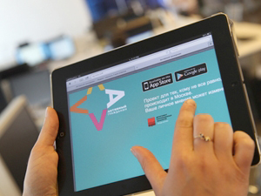
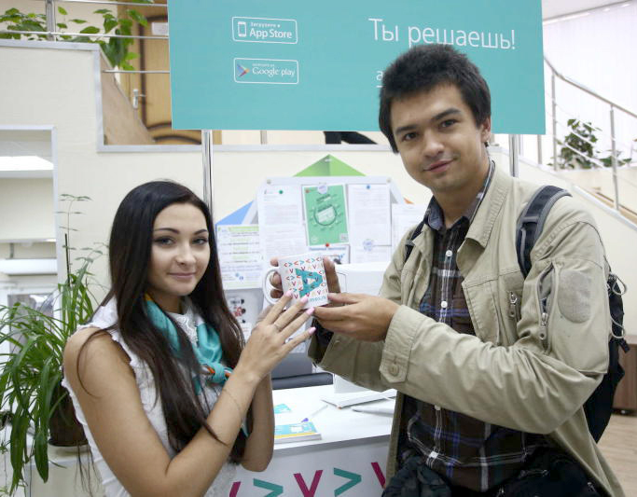
Центры госуслуг Москвы Планы
Интерактивные инструкции для жителей по получению государственных услуг
Вовлечение жителей в управление городом

Slide 27
Формула успеха руководителя центра госуслуг Москвы
1
Минимизировать количество обращений
2
ТОЧНО ЗНАТЬ, когда придет наибольшее количество посетителей
3
Именно в это время ОТКРЫТЬ максимальное количество ОКОН
4
Обеспечить максимальную универсализацию специалистов
5
Обеспечить максимальную пропускную способность
6
Оказать услугу самостоятельно, если остальное не помогло

Slide 28
Центры госуслуг СВАО 1. Алексеевский 2. Алтуфьевский 3. Бабушкинский 4. Бибирево 5. Бутырский 6. Лианозово 7. Лосиноостровский 8. Марфино 9. Отрадное 10. Ростокино 11. Свиблово 12. Северное Медведково 13. Северный 14. Южное Медведково 15. Ярославский 16. Останкинский и Марьина роща

Slide 29
Количество государственных услуг предоставленных МФЦ района Северное Медведково в 2015 году
Январь | Февраль | Март | Апрель | Май | Июнь | Июль | Август | Сентябрь | Октябрь | Ноябрь | Декабрь
19680 | 20123 | 20925 | 22409 | 18190 | 20487 | 21962 | 18895 | 23919 | 24183 | 21759 | 21375
Рейтинг востребованности государственных
услуг у населения на 01.01.2016
№ п/п | Рейтинг услуг | Количество
1 | Ведомственное направление – Абонентский отдел | 78072
2 | Ведомственное направление – Паспортный стол | 39036
3 | Департамент социальной защиты | 33687
4 | Управление Росреестра | 26475
5 | Ведомственное направление – Жилищные субсидии | 17774
Количество услуг предоставленных в МФЦ района Северное Медведково в 2015 году | Количество услуг предоставленных в МФЦ района Северное Медведково в 2016 году (прогноз)
253907 | 263907

Slide 30
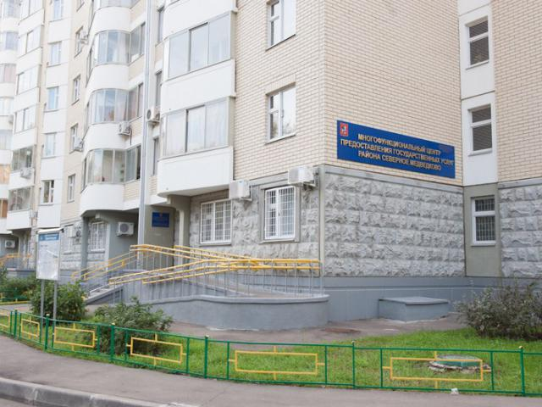
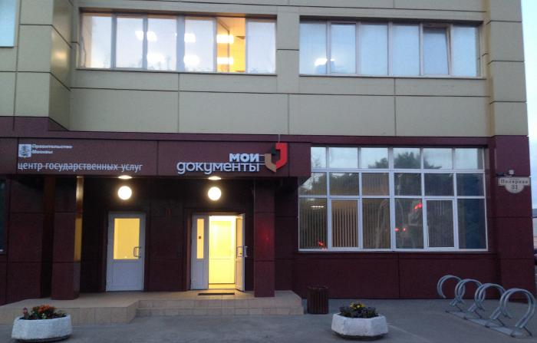
В августе 2015 года МФЦ района Северное Медведково переехал в новое здание по адресу: ул. Полярная, дом 31, строение 1.
Старое здание МФЦ района Северное Медведково
Новое здание МФЦ района Северное Медведково

